Slide 1
RFID

Slide 2
目录
RFID
  RFID 的简介
  RFID 的特点
  RFID 的系统结构
  RFID 的关键技术
  RFID 的应用展望

Slide 3
目录
RFID
  RFID 的简介
  RFID 的特点
  RFID 的系统结构
  RFID 的关键技术
  RFID 的应用展望

Slide 4
RFID简介
RFID Radio Frequency Identification
射频识别，又称无线射频识别，可通过无线电讯号识别特定目标并读写相关数据，而无需识别系统与特定目标之间建立机械或光学接触
应用：图书馆，门禁，食品安全溯源等

Slide 5
RFID简介
1940-1950年：雷达的改进和应用催生了射频识别技术，1948年奠定了射频识别技术的理论基础。
1950-1960年：早期射频识别技术的探索阶段，主要处于实验室实验研究。
1960-1970年：射频识别技术的理论得到了发展，开始了一些应用尝试。
1970-1980年：射频识别技术与产品研发处于一个大发展时期，各种射频识别技术测试得到加速。出现了一些最早的射频识别应用。
1980-1990年：射频识别技术及产品进入商业应用阶段，各种规模应用开始出现。
1990-2000年：射频识别技术标准化问题日趋得到重视，射频识别产品得到广泛采用，射频识别产品逐渐成为人们生活中的一部分。
2000年后：标准化问题日趋为人们所重视，射频识别产品种类更加丰富，有源电子标签、无源电子标签及半无源电子标签均得到发展，电子标签成本不断降低，规模应用行业扩大。

Slide 6
目录
RFID
  RFID 的简介
  RFID 的特点
  RFID 的系统结构
  RFID 的关键技术
  RFID 的应用展望

Slide 7
RFID特点
读取方便快捷：数据的读取无需光源，甚至可以透过外包装来进行。有效识别距离更大，采用自带电池的主动标签时，有效识别距离30米以上
识别速度快：标签一进入磁场，解读器就可以即时读取其中的信息，而且能够同时处理多个标签，实现批量识别；
数据容量大：数据容量最大的二维条形码（PDF417），最多也只能存储2725个数字；若包含字母，存储量则会更少；RFID标签则可以根据用户的需要扩充到数10K；
使用寿命长，应用范围广：其无线电通信方式，使其可以应用于粉尘、油污等高污染环境和放射性环境，而且其封闭式包装使得其寿命大大超过印刷的条形码；
标签数据可动态更改：利用编程器可以向标签写入数据，从而赋予RFID标签交互式便携数据文件的功能，而且写入时间相比打印条形码更少
更好的安全性：不仅可以嵌入或附着在不同形状、类型的产品上，而且可以为标签数据的读写设置密码保护，从而具有更高的安全性；
动态实时通信：标签以与每秒50～100次的频率与解读器进行通信，所以只要RFID标签所附着的物体出现在解读器的有效识别范围内，就可以对其位置进行动态的追踪和监控。

Slide 8
目录
RFID
  RFID 的简介
  RFID 的特点
  RFID 的系统结构
  RFID 的关键技术
  RFID 的应用展望

Slide 9
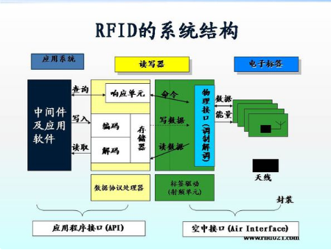
RFID系统架构

Slide 10
RFID系统架构
读写器+标签
被动式 价格低廉，体积小巧
  RFID读写器发出电磁波，集成电路通过电磁波驱动，当讯号足够强时，可向读写器发送数据，进行通信
  低频125KHZ,高频13.56MHZ,超高频433MHZ,超高频915MHZ
主动式 读取距离较长，记忆容量较大
  标签具有内部电源供应器，供应内部IC产生讯号，与读写器通信
  超高频433MHZ,微波2.45GHZ和5.8GHZ
半主动式 近距离激活定位，远距离识别通信
  低频125KHZ触发，微波2.45GHZ远距离识别和上传数据

Slide 11
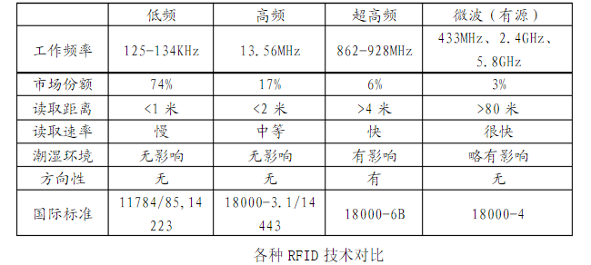
RFID系统架构

Slide 12
目录
RFID
  RFID 的简介
  RFID 的特点
  RFID 的系统结构
  RFID 的关键技术
  RFID 的应用展望

Slide 13
RFID关键技术
空中接口通信协议规范
协议名称 | 协议内容
ISO/IEC 18000-1 | 参考结构和标准化的参数定义
ISO/IEC 18000-2 | 适用于中频125-134KHZ
ISO/IEC 18000-3 | 适用于高频段13.56MHZ,适用于标签数量较多的情形
ISO/IEC 18000-4 | 适用于微波段2.45GHZ
ISO/IEC 18000-6 | 适用于超高频段860-960MHZ,通讯距离可达到10m
ISO/IEC 18000-7 | 适用于超高频端433.92MHZ,适用于大型固定资产的跟踪

Slide 14
RFID关键技术
数据标准
数据协议 | 内容
ISO/IEC 15961 | 规定读写器与应用程序之间的接口
ISO/IEC 15962 | 规定数据的编码，压缩，逻辑内存映射格式
ISO/IEC 15963 | 规定电子标签唯一标识的编码标准
ISO/IEC 24753 | 扩展15962数据处理能力,适用于具有辅助电源和传感器功能的电子标签

Slide 15
RFID关键技术
RFID阅读器通过天线与RFID电子标签进行无线通信，实现对标签识别器和内存数据的读出或写入操作
电子标签与阅读器之间通过耦合元件实现射频信号的空间耦合，在耦合通道内，根据时序关系，实现能量传递，数据交换。
类型：电感耦合，电磁反向散射耦合

Slide 16
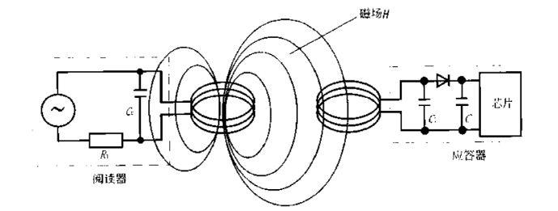
RFID关键技术
电感耦合
  一般适用于中低频工作的近距离射频识别系统，典型工作频率有125KHZ,225KHZ,13.56MHZ,识别距离小于1m
  变压器模型，通过高频交变磁场实现耦合，依据是电磁感应定律
Notes:
标签供电来自读卡器产生的交变磁场的能量，发射磁场的一小部分磁力线穿过距离读卡器一定距离的标签天线线圈，通过感应，在标签的天线线圈上产生一个电压。标签将其整流后作为数据载体（微型芯片）的电源。将一个电容器与标签的天线线圈并联，与天线线圈的电感一起，形成谐振频率与读卡器发射频率相符。
读卡器的线圈与标签的线圈在结构上可以解释做变压器（变压器的耦合），变压器的两个线圈之间只存在很弱的耦合。读卡器的天线线圈与标签之间的功率传输效率与工作频率、标签线圈的匝数n、线圈面积A、两个线圈的现对角度以及它们之间的距离有关、
只要线圈之间的距离不大于0.16λ，并且标签处于发送天线的近场之内，变压器耦合就是有效的。如果把谐振的标签放入读卡器天线的交变磁场中，那么标签就可以从磁场中取得能量。从读卡器天线的电流在读卡器内阻Ri上的压降可以测得此附加功耗。标签天线上负载电阻的接通和断开促使读卡器天线上的电压发生变化，这种振幅调制可以实现标签向读卡器传输数据。

Slide 17
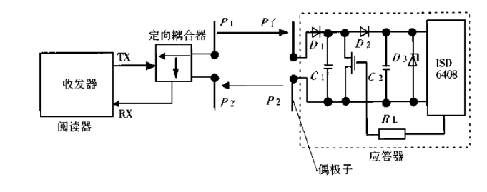
RFID关键技术
电磁反向散射耦合
  适用于高频、微波工作的远距离射频识别系统，典型的工作频率有433MHZ,915MHZ,2.45GHZ,5.8GHZ,典型作用距离为3-10m
  雷达原理模型，发射出去的电磁波，碰到目标后反射，同时携带回目标信息,依据电磁波空间传播规律
Notes:
通过远距离场随距离的衰减计算，可以估计到读卡器到标签的功率传输效率。当工作频率为2.45GHz，发送天线和接收天线之间的距离为10m时，线路衰减大约为60dB。如何标签上微型芯片的功耗大约为10uW，那么读卡器上的发射功率必须是10W等效发射功率ERP（10uW+60dB）。
从雷达技术可知，电磁波被大小超过波长一半的物体所反射。一个物体反射电磁波的效率是通过其反射横截面来说明的。物体同到达它的波前产生谐振时，其发射横截面尤其大。功率P1是从读卡器天线发射出来的，它的一小部分通过自由空间衰减到达标签的天线，所获得的电压用于标签的能量供应。到达的功率一部分被天线反射，返回功率为P2。天线的反射性能（等于反射横截面）会受到连接到天线负载变化的影响。为了实现标签到读卡器的数据传输，与天线并联的附加负载电阻RL的接通和断开要和传输的数据流一致，从而完成对应答器发射功率P2振幅的调制。

Slide 18
目录
RFID
  RFID 的简介
  RFID 的特点
  RFID 的系统结构
  RFID 的关键技术
  RFID 的应用展望

Slide 19

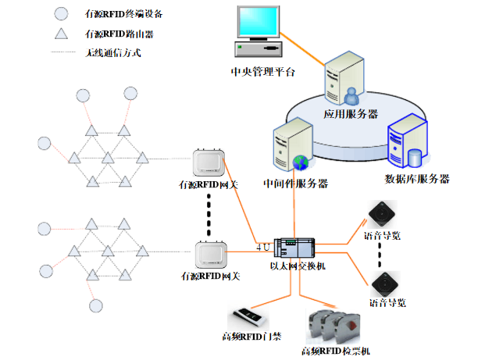
RFID应用展望
Notes:
为了实现展览馆人员定位、资产管理、电子门票及语音导览四个功能的统一性，降低系统复杂度，提高系统稳定性，游客及工作人员使用有源2.4G标签及无源高频13.56MHz标签的双频复合卡。
电子票务功能：使用双频卡中的高频功能，取消纸质门票的使用，借助自动检票机采集的游客出入时间，进行下一步数据分析预测人流高峰等情况，实现精细化管理。另外，对于展馆工作人员，双频卡的高频功能也是展馆某些区域的门禁卡。
人员定位管理功能：对于展览馆内的游览及工作人员，使用双频卡中的2.4G有源部分的功能，同时借助展览馆内布设的无线路由器，可以实现人员的定位功能，借助电子地图可直观的显示展馆内人员分布情况，合理的导引游览线路。
资产管理功能：对于展览馆内的贵重资产，通过安装附加传感器的2.4G有源标签，现资产的防盗侦测，借助展览馆内布设的无线路由器可对其进行路径追踪，有效防止资产丢失。
语音导览功能：在人员定位的基础上进行展位区域划分，并合理的制定语音导览策略，使每一个进入该展位的游客均可收听到该展位的详细介绍。

Slide 20
RFID的应用展望
ID卡 仅记录卡号，读取无权限，不可写入数据，只能读出卡号加以利用
IC卡 数据读取写入需密码认证，记录内容可反复擦写
  接触式：芯片封装在卡基表面
  非接触式：由芯片和线圈组成
安全等级分类：
存储器卡
逻辑加密卡
CPU卡
通信距离分类：
CICC卡(Close-Couple ICC) 0-2厘米
PICC卡(Proximity ICC) 10厘米
VICC卡(Vicinity ICC) 半米甚至更远
Notes:
存储器卡就像一个无人看守且大门敞开的仓库，什么人都可以随便在卡中存取数据；
逻辑加密卡则给仓库加了一把锁，只有有钥匙（密码）的人才能打开使用。
CPU卡则如同安排了专人看守仓库，卡里面有CPU芯片，存储数据要验证口令，且可能不同的应用有不同口令，存取数据受到更加严格的控制，安全性最高。

Slide 21
RFID应用展望
低频(从125KHz到134KHz)
该频率主要是通过电感耦合的方式进行工作， 也就是在读写器线圈和RFID标签线圈间存在着变压器耦合作用。通过读写器交变场的作用在天线中感应的电压被整流，可作供电电压使用。 磁场区域能够很好的被定义，但是场强下降的太快。
主要应用： 门禁、身份识别
1、畜牧业动物的管理系统
2、汽车防盗和无钥匙开门系统的应用
3、马拉松赛跑系统的应用
4、自动停车场收费和车辆管理系统
5、自动加油系统的应用
6、酒店门锁系统的应用
7、门禁和安全管理系统
Notes:
特性：
1、工作在低频的读卡器的一般工作频率从120KHz到134KHz， TI 的工作频率为134.2KHz。该频段的波长大约为2500m。
2、除了金属材料影响外，一般低频能够穿过任意材料的物品而不降低它的读取距离。
3、工作在低频的读写器在全球没有任何特殊的许可限制。
4、低频产品有不同的封装形式。好的封装形式就是价格太贵，但是有10年以上的使用寿命。
5、虽然该频率的磁场区域下降很快，但是能够产生相对均匀的读写区域。
6、相对于其他频段的RFID读写器，该频段数据传输速度比较慢。
7、读卡器的价格相对与其他频段来说要贵。

Slide 22
RFID应用展望
高频(工作频率为13.56MHz)
在该频率的读卡器不再需要线圈进行绕制，可以通过蚀刻印刷的方式制作天线。读卡器一般通过负载调制的方式进行工作。也就是通过读卡器上的负载电阻的接通和断开促使读写器天线上的电压发生变化，实现用远距离读卡器对天线电压进行振幅调制。如果人们通过数据控制负载电压的接通和断开，那么这些数据就能够从读卡器传输到读写器。
主要应用：门禁、身份识别、信息存储、信息交互
1、图书档案管理系统的应用
2、瓦斯钢瓶的管理应用
3、服装生产线和物流系统管理和应用
4、三表预收费系统
5、酒店门锁的管理和应用
6、大型会议人员通道系统
7、物流与供应链管理解决方案
8、医药物流与供应链管理
9、智能货架的管理
Notes:
特性：
1、工作频率为13.56MHz，该频率的波长大概为22m。
2、除了金属材料外，该频率的波长可以穿过大多数的材料，但是往往会降低读取距离。读卡器天线需要离开金属一段距离。
3、该频段在全球都得到认可并没有特殊的限制。
4、感应器一般以电子标签的形式。
5、虽然该频率的磁场区域下降很快，但是能够产生相对均匀的读写区域。
6、该系统具有防冲撞特性，可以同时读取多个电子标签。
7、可以把某些数据信息写入标签中。
8、数据传输速率比低频要快，价格不是很贵。

Slide 23
RFID应用展望
超高频(工作频率为860MHz到960MHz之间)
超高频系统通过电场来传输能量，电场的能量下降的不是很快，但是读取的区域不是很好进行定义。该频段读取距离比较远，无源可达10m左右。主要是通过电容耦合的方式进行实现。
主要应用：远程门禁、快递识别、交通业
1、物流与供应链管理解决方案
2、生产线自动化的管理和应用
3、航空包裹的管理和应用
4、集装箱的管理和应用
5、铁路包裹的管理和应用
6、后勤管理系统的应用
Notes:
特性：
1、在该频段，全球的定义不是很相同－欧洲和部分亚洲定义的频率为868MHz，北美定义的频段为902到928MHz之间，在日本建议的频段为950到956之间。该频段的波长大概为30cm左右。
2、目前，该频段功率输出目前统一的定义(美国定义为4W，欧洲定义为500mW)。 可能欧洲限制会上升到2W EIRP。
3、超高频频段的电波不能通过许多材料，特别是水和金属，灰尘和雾等悬浮颗粒也有影响。相对于高频的电子标签来说，该频段的电子标签不需要和金属分开来。
4、电子标签的天线一般是长条和标签状。天线有线极性和圆极化两种设计，满足不同应用的需求。
5、该频段有好的读取距离，但是对读取区域很难进行定义。
6、有很高的数据传输速率，在很短的时间可以读取大量的电子标签。

Slide 24
RFID应用展望
身份识别 身份证，门禁，学生卡等
预付费 公交卡，饭堂卡等
室内定位
数据通信
  NFC(Near Filed Communication) 13.56MHZ
  RFID-SIM 2.4GHZ

Slide 25
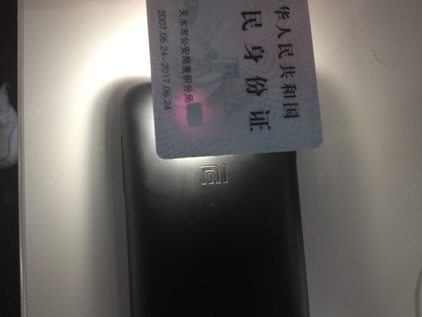
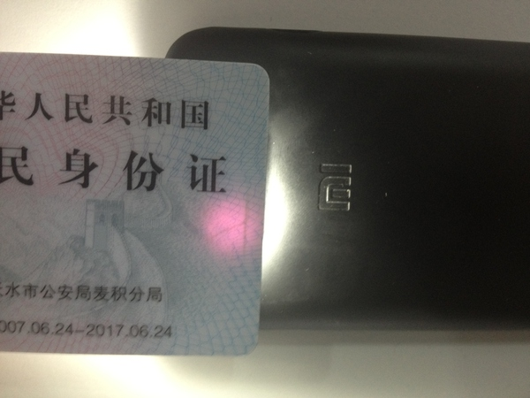
RFID的应用展望

Slide 26
RFID的应用展望
面临挑战
1. 成本太高
2. 标准不统一
3. 安全隐私

Slide 27
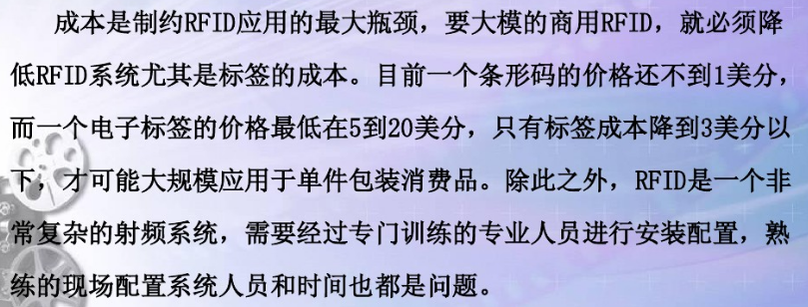
RFID的应用展望
成本太高

Slide 28
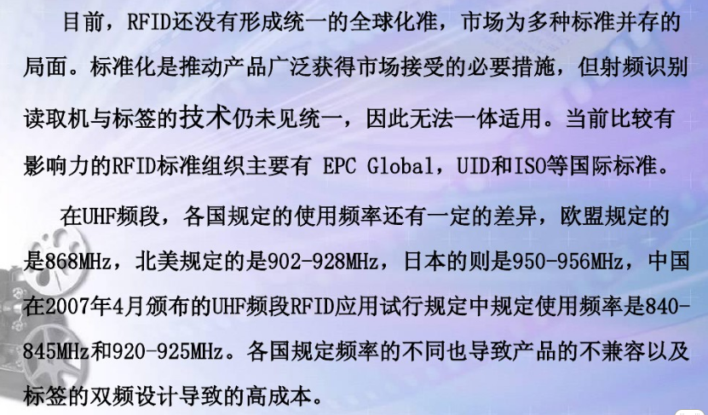
RFID的应用展望
标准不统一

Slide 29
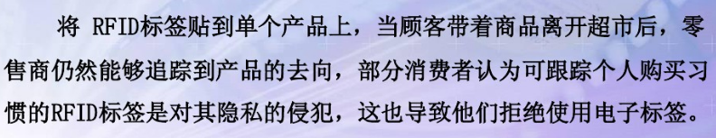
RFID的应用展望
安全隐私

Slide 30
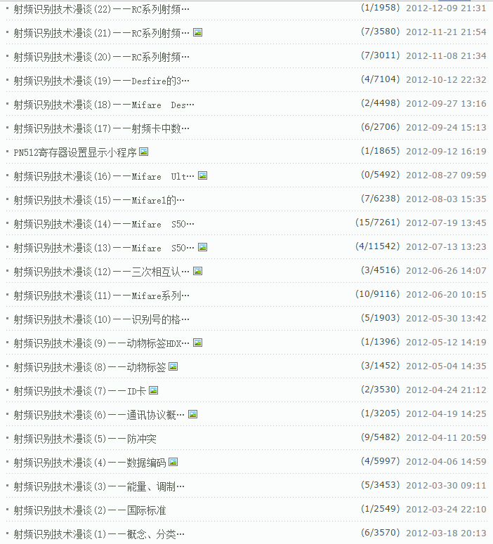
RFID的应用展望
http://blog.sina.com.cn/s/articlelist_2664458157_1_1.html 潘春伟

Slide 31
RFID
Thank you

